Slide 3
บาร์โค้ด หรือ รหัสแท่ง (Barcode) เป็นหนึ่งในหลายวิธีที่ได้ผลดี ในการตรวจสอบสินค้าขณะขาย,การตรวสอบยอดการขาย และ สินค้าคงคลัง เราสามารถที่จะอ่านบาร์โค้ด โดยใช้เครื่องสแกนเนอร์ (Barcode Scanner ) หรือเครื่องอ่านบาร์โค้ด ซึ้งวิธีนี่จะรวดเร็วกว่าการป้อนข้อมูลเข้าเครื่องคอมพิวเตอร์ โดยเปลี่ยนเป็นวิธีการยิงเลเซอร์ไปยังแท่งบาร์โค้ด โดยเครื่องสแกนจะทำหน้าที่เป็นฮาร์ดแวร์ (Hardware) ส่งข้อมูลไปยังคอมพิวเตอร์ ปัจจุบันการประยุกต์ใช้งานบาร์โค้ดเข้ากับการใช้งานของ Mobile Computer ซึ่งสามารถพกพาได้สะดวก เพื่อทำการจัดเก็บ แสดงผล ตรวจสอบ และ ประมวลในดส้านอื่นๆ หรือบางครั้งสามารถอ่านได้ด้วยสายตา เช่น ตัวเลขที่พ่วงกับแท่งบาร์โค้ดบางครั้งจะอยู่ด้านบนหรือ ด้านล่าง (แต่สายตาไม่สามารถอ่านแท่งบาร์โค้ดได้)

Slide 4
บาร์โค้ด (Barcode) เป็นรหัสแท่งประกอบด้วยเส้นที่มีความเข้ม (มักจะเป็นสีดำ) และเส้นสว่าง(มักเป็นสีขาว) วางเรียงกันเป็นแนวดิ่ง เป็นรหัสแทนตัวเลขและตัวอักษร ใช้เพื่ออำนวยความสะดวกให้เครื่องคอมพิวเตอร์สามารถอ่านรหัสข้อมูลได้ง่ายขึ้น โดยใช้เครื่องอ่านบาร์โค้ด ซึ่งจะทำงานได้รวดเร็ว และช่วยลดความผิดพลาดในการคีย์ข้อมูลได้มาก
บาร์โค้ดเริ่มกำเนิดขึ้นเมื่อ ค.ศ.1950 โดยประเทศสหรัฐอเมริกาได้จัดตั้งคณะกรรมการเฉพาะกิจทางด้านพาณิชย์ขึ้น สำหรับค้นคว้ารหัสมาตรฐานและสัญลักษณ์ที่สามารถช่วยกิจการด้านอุตสาหกรรม และสามารถจัดพิมพ์ระบบบาร์โค้ด ระบบ UPC-Uniform ขึ้นได้ในปี 1973 ต่อมาในปี 1975 กลุ่มประเทศยุโรปจัดตั้งคณะกรรมการด้ารวิชาการเพื่อสร้างระบบบาร์โค้ด เรียกว่า EAN-European Article Numbering สมาคม EAN เติบโตครอบคลุมยุโรปและประเทศอื่นๆ(ยกเว้นอเมริกาเหนือ) และระบบบาร์โค้ด EAN เริ่มเข้ามาในประเทศไทยเมื่อปี 1987

Slide 5
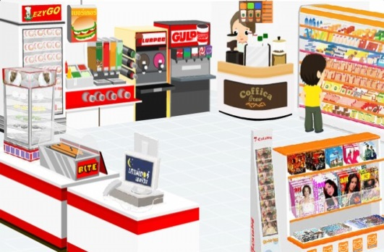
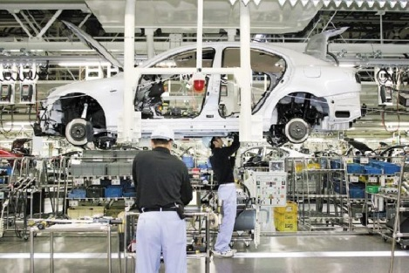
แต่เดิมมีการใช้บาร์โค้ดในร้านขายของชำ ตามปกหนังสือ มาพบในร้านอุปกรณ์ประกอบรถยนต์และร้านอุปโภคบริโภคทั่วไป ในแถบยุโรปรถบรรทุกทุกคันที่จะต้องวิ่งระหว่างประเทศฝรั่งเศษและประเทศเยอรมนี จะต้องใช้บาร์โค้ดที่หน้าต่างทุกคัน เพื่อใช้ในการแสดงใบขับขี่ ใบอนุญาต และน้ำหนักรถบรรทุก แก่เจ้าหน้าที่ศุลกากร สามารถตรวจได้ง่ายและรวดเร็ว ในขณะที่รถลดความเร็วเครื่องตรวจจะอ่านข้อมูลจากบาร์โค้ด และแสดงข้อมูลบนเครื่องคอมพิวเตอร์ทันที

Slide 6
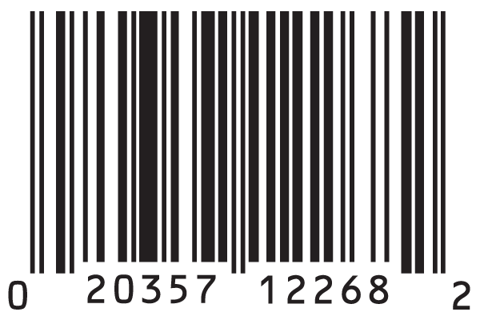
บาร์โค้ด ที่ใช้กันทั้ง สินค้าอุปโภค สินค้าบริโภค อุตสาหกรรมขนาดเล็ก อุตสาหกรรมขนาดใหญ่ หน่วยงานรัฐบาล หน่วยงานเอกชน โรงพยาบาล ฯลฯ เป็นต้น มีดังต่อไปนี้
( Universal Product Code ) พบมากในธุรกิจค้าปลีกของประเทศสหรัฐอเมริกา และ แคนนาดา รหัสบาร์โค้ดที่ใช้เป็นแบบ 12 หลัก หลักที่ 1 เป็นหลักที่ระบุประเภทสินค้า และตัวที่12 เป็นหลักที่แสดงตัวเลขที่ใช้ตรวจสอบความถูกต้องของบาร์โค้ด รหัสบาร์โค้ดแบบ UPC มี่หน่วยงานที่ Uniform Councill ( UCC ) ที่ตั้งอยู่รัฐ OHIO ประเทศสหรัฐอเมริกาเป็นผู้ดูแลในการจดทะเบียนบาร์โค้ด

Slide 7
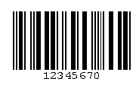
เป็นรหัสบาร์โค้ดที่ใช้ในระบบรับ-ส่งสินค้า รหัสบาร์โค้ดแบบนี้เหมาะสำหรับพิมพ์ลงบนกระดาษลูกฟูก มักใช้ในโกดังจัดเก็บสินค้า และอุตสาหกรรมต่างๆ

Slide 8
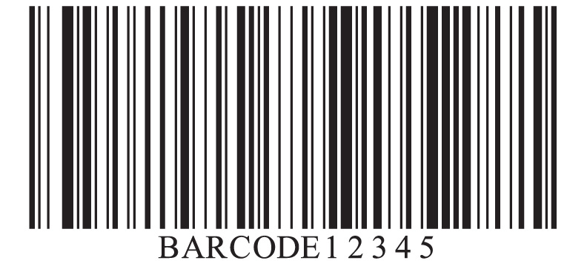
( Code 128 ) เนื่องจากโค้ด 39 เก็บข้อมูลที่เป็นตัวอักษรได้ค่อนข้างจำกัด ดังนั้นจึงได้มีการพัฒนาโค้ด 128 ขึ้นมาใช้งาน และเหมาะสมกับฉลากสินค้า ที่มีพื้นที่จำกัด เพราะรหัสแท่งแบบโค้ด 128 นี้จะกะทัดรัดและดูแน่นกว่าโค้ด 39 โดยทั่วไปและโค้ด 128 นิยมใช้ในอุตสาหกรรม การจัดส่งสินค้าซึ่งมีปัญหาด้านการพิมพ์ฉลาก

Slide 9
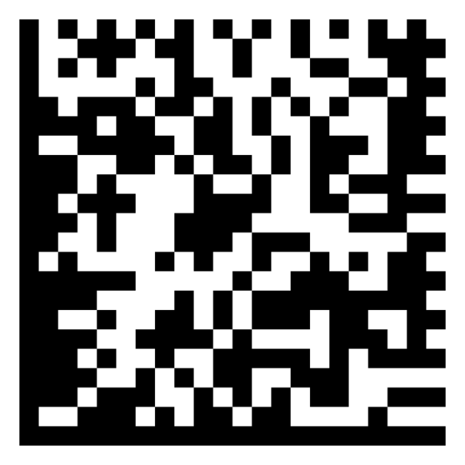
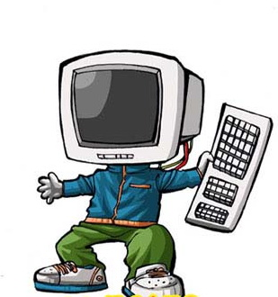
บาร์โค้ด 2 มิติ ถูกพัฒนาโดยบริษัท RVSI Acuity Cimatrix ประเทศสหรัฐอเมริกา เมื่อปี ค.ศ 1989 สอดคล้องกับมาตรฐาน ISO/IEC 16022 และ ANSI/AIM BC 11-ISS-Data Matrix ลักษณะบาร์โค้ดมีทั้งรูปสี่เหลี่ยมจตุรัสและสี่เหลี่ยมผืนผ้า สำหรับบาร์โค้ดรูปสี่เหลี่ยมจตุรัสมีโมดูลข้อมูลระหว่าง 10 ×10 ถึง 144×144 โมดูล และรูปสี่เหลี่ยมผืนผ้ามี 8×18 ถึง 16×48 โมดูล Data Matrix สามารถบรรจุข้อมูลได้มากที่สุด 3,116 ตัวเลข หรือ 2,355 ตัวอักษร แต่สำหรับข้อมูลประเภทอื่นได้แก่ข้อมูลเลขฐานสองบรรจุได้ 1,556 ไบต์ ( 1 ไบต์เท่ากับเลขฐานสอง 8 หลัก ) และตัวอักษรภาญี่ปุ่นบรรจุได้ 778 ตัวอักษร รูปแบบค้นหาของบาร์โค้ดแบบ Data Matrix อยู่ที่ตำแหน่งของด้านซ้ายและด้านล่างของบาร์ โค้ด บาร์โค้ด Data Matrix ส่วนใหญ่ใช้ในงานที่มีพื้นที่จำกัดและต้องการบาร์โค้ดขนาดเล็ก

Slide 10
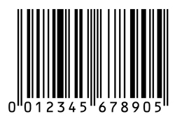
เป็นบาร์โค้ดแบบ EAN ที่เหมาะสำหรับผลิตภัณฑ์ขนาดเล็ก ใช้หลักการคล้ายกันกับบาร์โค้ดแบบ EAN – 13 แต่จำนวนหลักน้อยกว่า คือ จะมีตัวเลข 2 หรือ 3 หลัก แทนรหัสประเทศ 4 หรือ 5 หลัก เป็นข้อมูลสินค้า และอีก 1 หลักสำหรับตัวเลขตรวจสอบความถูกต้องของบาร์โค้ด ( Check Digit ) แต่สามารถขยายจำนวนหลักออกไปได้อีก 2 หรือ 5 หลัก ในลักษณะของ Extension Barcode ( UPC-A+2 , UPC-A+5 ) ซึ่งเป็นคนละลักษณะกับการใช้บาร์โค้ดแบบ UPC-E ที่จะต้องพิมพ์ออกมาในรูปแบบเต็มเหมือน UPC-A แต่ทำการตัด 0 (ศูนย์) ออก ข้อมูลตัวเลขในสัญลักษณ์บาร์โค้ดแบบ EAN-8 จะบ่งชี้ถึงผู้ผลิตและผลิตภัณฑ์ และเมื่อมีการใช้ EAN-8 มากขึ้นในหลายประเทศ จำนวนของตัวเลขที่นำมาใช้ซึ่งมีจำนวนจำกัดทำให้ไม่เพียงพอกับผู้ใช้จึงหันมาใช้บาร์โค้ดแบบ EAN-13 แทน

Slide 11
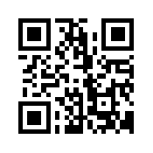
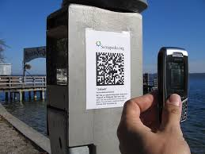
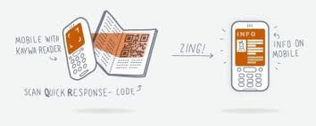
เก็บไว้เป็นข้อมูลตัวอักษรเราจึงสามารถนำ QR Code มาประยุกต์ใช้ได้หลายรูปแบบ เช่น การเก็บข้อมูล URL ของเว็บไซต์, ข้อความ, เบอร์โทรศัพท์ และข้อมูลที่เป็นตัวอักษรได้อีกมากมาย ปัจจุบัน QR Code ถูกนำไปใช้ในหลายๆด้านเนื่องจากความ “ง่าย” เพราะ ทุกวันนี้คนส่วนใหญ่จะมีมือถือกันทุกคนและมือถือมีกล้อง เกือบทุกรุ่น ประโยชน์ที่เห็นได้ชัดที่สุดของ QR Code ก็คือการ้เก็บ URL ของเว็บไซต์ เพราะ URL จะเป็นอะไรที่จดจำได้ยากเพราะยาวและบางอันซับซ้อนมาก แต่ QR Code แค่ยกมือถือมาสแกน QR Code ที่พบเห็นตามผลิตภัณฑ์ต่างๆ , นามบัตร , นิตยสาร ฯลฯ แล้วมือถือจะลิ้งค์เข้าเว็บเพจที่ QR Code นั้นๆบันทึกข้อมูลอยู่โดยอัตโนมัติ และด้วยการมาของระบบ 3G ที่ค่ายมือถือต่างๆ เช่น True Move และ AIS เริ่มนำเข้ามาให้บริการ จะทำให้เราสามารถเข้าอินเทอร์เน็ตบนมือถือได้อย่างรวดเร็ว และ นอกจากนี้ QR Code ยังเริ่มนิยมอยู่บนนามบัตรด้วย โดยจะใช้ QR Code บันทึก URL ของข้อมูลส่วนต่างๆ บนเว็บไซต์ เช่น E-mail , hi5 , MSN หรือจะเก็บข้อมูลในส่วนรูปแบบตัวอักษร เช่น ชื่อ ตำแหน่ง ที่อยู่ เบอร์โทร ฯลฯ ซึ่งอาจจะทำให้อนาคตเราไม่จำเป็นต้องแลกนามบัตรกันอีกต่อไป เพียงแค่เอามือถือมาสแกนที่นามบัตรข้อมูลบนในนามบัตรทุกๆอย่างก็จะถูกจัดเก็บเข้ามือถือทันที

Slide 13
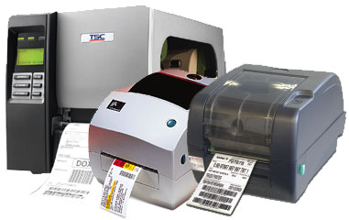
หรือ (ภาษาไทย: เครื่องพิมพ์บาร์โค้ด)
โดยส่วนใหญ่หน่วยงานต่างๆ จะใช้เครื่องพิมพ์บาร์โค้ดเพื่อพิมพ์บาร์โค้ดใส่สติ๊กเกอร์เพื่อทำรหัส เพื่อความสะดวกต่อการเก็บข้อมูล Barcode Printer เป็นอุปกรณ์ที่ต้องต่อพ่วงกับคอมพิวเตอร์สำหรับการพิมพ์สติ๊กเกอร์บาร์โค้ด(Sticker Barcode) ป้ายชื่อหรือแท็กที่สามารถใช้ติดกับอุปกรณ์เครื่องใช้ไฟฟ้า หรือสินค้าต่างๆ สินค้าอุปโภค สินค้าบริโภค เครื่องพิมพ์บาร์โค้ดที่ใช้ทั่วไปจะพิมพ์กับสติ๊กเกอร์บาร์โค้ด หรือป้ายสติ๊กเกอร์ (แท็ก) หรือพิมพ์ที่กล่องก่อนที่ทำการจัดส่งสินค้า เพื่อความสะดวกในการจัดเก็ญข้อมูลได้ง่ายขึ้น ส่วนใหญ๋ใหญ่สำหรับเครื่องพิมพ์บาร์โค้ดในการพิมพ์ จะแบ่งเป็น 2 ระบบ มีทั้งระบบ Thermal Transfer และระบบ Direct Thermal

Slide 14
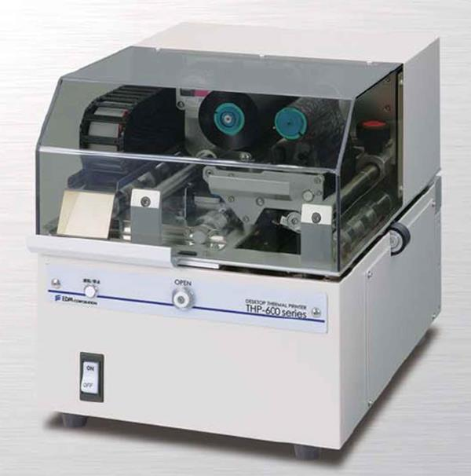
ระบบ ซึ่งเป็นระบบที่ต้องใช้ริบบอนบาร์โค้ดในการพิมพ์

Slide 15
ระบบ ระบบใช้ความร้อนโดยไม่ต้องใช้ริบบอนในการพิมพ์งานแต่ใช้ความร้อนของหัวพิมพ์ พิมพ์ไปที่สติ๊กเอกร์โดยตรง แต่สติ๊กเกอร์ที่ต้องใช้นั้นจะต้องเป็นสติ๊กเกอร์เนื้อ Direct Thermal สติ๊กเกอร์ชนิดนี้จะมีสารเคมีเคลือบไว้ทำให้สามารถพิมพ์โดยไม่ต้องใช้ ริบบอน

Slide 17
คืออะไร
Barcode reader หรือตัวอ่าน Barcode หรือมีอีกชื่อ Scanner Barcode มีการเรียกว่า Price scanner หรือ point-of-sale ( POS ) scanner เป็นอุปกรณ์นำเข้าแบบพกพาได้และติดตามใช้ในการจับและอ่านสารสนเทศที่ เก็บใน Barcode ตัวอ่าน Barcode ประกอบด้วยด้วยตัวสแกน ตัวถอดรหัส ( มีทั้งติดตั้งในตัวหรือภายนอก ) และสายเคเบิลที่เชื่อมตัวอ่านกับคอมพิวเตอร์ เนื่องจากตัวอ่าน Barcode จับและแปล Barcode เป็นตัวเลขหรือตัวอักษร ข้อมูลต้องได้รับการส่งไปยังคอมพิวเตอร์ ดังนั้นซอฟต์แวร์สามารถทำให้ข้อมูลเข้าใจได้ ตัวสแกน Barcode สามารถได้รับการเชื่อมต่อกับคอมพิวเตอร์ผ่านพอร์ตพิเศษ พอร์ตแป้นพิมพ์ หรืออุปกรณ์ซอฟต์แวร์ที่เรียกว่า wedge ตัวอ่าน Barcode ทำงานโดยลำแสงตัดตรง Barcode และวัดจำนวนรวมของแสงสะท้อน ( แท่งสีดำสะท้อนแสงน้อยกว่าช่องว่างระหว่างแท่ง ) ตัวสแกนแปลงกับพลังงานแสงเป็นพลังงานไฟฟ้า ซึ่งแปลงไปเป็นข้อมูลโดยตัวถอดรหัสและส่งต่อไปยังคอมพิวเตอร์
ตัวอ่าน Barcode มี 5 ประเภทพื้นฐาน คือ Pan wand , Slot scanners , Charge-Couple Device ( CCD ) scanners , image scanners และ laser scanners

Slide 18
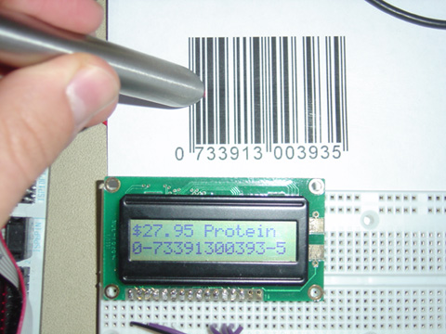
เป็นตัวอ่าน Barcode อย่างง่าย โดยเป็นชิ้นย้ายและไม่เคลื่อนย้าย และรู้กันว่าคงทนและราคาต่ำ pen wand เครื่องอ่านบาร์โค้ดแบบปากกา (Pen Scanner) หรือแวนด์ (Wand) เป็นเครื่องอ่านบาร์โค้ด ที่มีลักษณะเหมือนหัวปากกา โดยมีปลายปากกาเป็นอุปกรณ์สำหรับผลิตลำแสงเพื่ออ่านข้อมูล น้ำหนักเบา พกพาสะดวก มีข้อจำกัดเรื่องคุณภาพฉลากต้องดีมาก เพราะหัวอ่านที่สัมผัสบนรหัสแท่งอาจจะทำให้รหัสลบหรือเสียหายได้ เหมาะสำหรับอ่านบาร์โค้ดบนเอกสารหรือคูปอง

Slide 19
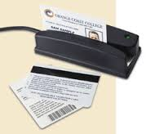
• เป็นแบบติดตั้งตายตัวและสินค้าติด Barcode ต้องผลักด้วยมือผ่านสล็อต โดยปกติ slot scanner ใช้สแกน Barcode บนบัตรประจำตัว
เครื่องอ่านบัตร (Slot Scanner)เป็น เครื่องอ่านบาร์โค้ด ที่ใช้อ่านรหัสแท่งจากบัตรหรือวัสดุอื่น โดยต้องรูดบัตรที่มีบาร์โค้ดนั้นลงในช่องเพื่ออ่านข้อมูล เหมาะสำหรับรูดบัตรที่มีบาร์โค้ด อ่านรหัสบาร์โค้ดจากบัตรประจำตัว เพื่อบันทึกเวลาหรือดูข้อมูลต่างๆ ด้วยตัวเจ้าของบัตรเอง

Slide 20
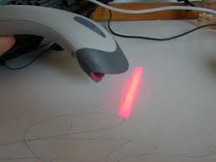
• มีช่วงการอ่านที่ดีกว่า pen wand และมักจะใช้ในร้านค้าย่อย ตามปกติ CCD scanners มีการอินเตอร์เฟซเป็น “ปืน” และต้องจับห่างไม่เกิน 1 นิ้ว จาก Barcode การสแกน Barcode แต่ละครั้ง เกิดการอ่านหลายครั้งเพื่อลดความผิดพลาด ข้อเสียเปรียบของ CCD scanners คือ ไม่สามารถอ่าน Barcode กว้างกว่าผิวหน้านำเข้าได้
เครื่องอ่านบาร์โค้ดแบบ CCD (Charge Coupled Device Scanner) เครื่องอ่านบาร์โค้ด ประเภทนี้ เป็นเครื่องอ่านราคาถูก การทำงานจะอาศัยการสะท้อนของแสงจากรหัสแท่งและช่องว่างแล้วเปลี่ยนเป็นสัญญาณวีดีโอ เครื่องอ่านแบบนี้ในขณะอ่านจะไม่มีการเคลื่อนที่ชิ้นส่วน ความแม่นยำจะสูงกว่าแบบเลเซอร์ ใช้พลังงานน้อย อายุการใช้งานของอุปกรณ์ในการสร้างลำแสง (LED) จะยาวนานกว่าเครื่องอ่านบาร์โค้ด แบบนี้ยังเป็นแบบตัดวงจรไฟอัตโนมัติในกรณีที่ไม่มีการใช้งาน

Slide 21
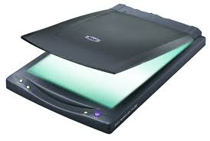
• หรือเรียกว่า camera reader ใช้กล้องวิดีโอขนาดเล็กในการจับภาพของ Barcode และใช้เทคนิคประมวลผลภาพดิจิตอลทันสมัยในการถอดรหัส Barcode การอ่าน Barcode สามารถอ่านได้ห่าง 3-9 นิ้วและโดยทั่วไปราคาถูกกว่า laser scanners

Slide 22
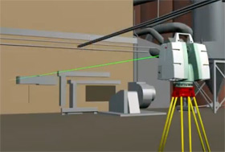
• มีทั้งแบบพกพาและติดตายตัว การอ่านไม่ต้องใกล้กับ Barcode การทำงานใช้ระบบกระจกและเลนส์ในการสแกนเพื่ออ่าน Barcode และสามารถอ่านได้ห่างถึง 24 นิ้ว เพื่อลดความผิดพลาด laser scanners อาจจะทำการสแกน 500 ครั้งต่อ 1 วินาที laser scanners ช่วงไกลพิเศษมีความสามารถในการอ่าน Barcode ได้ไกลถึง 30 ฟุต
เครื่องอ่านบาร์โค้ด ชนิดนี้มีวิธีการทำงาน คือเมื่อกดปุ่มอ่านรหัสจะเกิดลำแสงเลเซอร์ซึ่งมีกระจกเงาเคลื่อนที่มารับแสงแล้วสะท้อนไปตกกระทบกับรหัส และผ่านเป็นแนวเส้นตรงเพียงครั้งเดียว ลำแสงที่ยิงออกมาจะมีขนาดเล็กด้วยความถี่เดียว ไม่กระจายออกไปนอกเขตที่ต้องการทำให้สามารถอ่านรหัสที่มีขนาดเล็กได้ดี

Slide 23
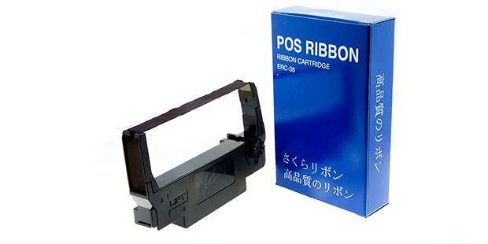

Slide 24
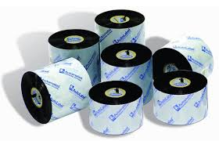
Ribbon ( ริบบอน ) หรือ ผ้าหมึก สำหรับใช้กับเครื่องพิมพ์บาร์โค้ด ทุกขนาด มีให้เลือกหลายยี่ห้อ เช่น Zebra , Ribbon , Sony Ribbon , Ricoh Ribbon ฯลฯ
โดย ริบบอน จะแบ่งได้ 4 ประเภท คือ
ribbon wax ไม่ค่อยทนทานต่อแรงขูดขีด ribbon wax – resin มีความคงทน ทนรอยขูดขีดได้
ribbon resin หรือ supper ribbon ไม่สามารถขูดออกได้เลย มีความคงทนสูงมาก ribbon color คือ หมึกพิมพ์ริบบอนสำหรับเครื่องพิมพ์บาร์โค้ดเป็นริบบอนที่เป็นสีต่าง เช่น สีแดง สีเหลือง สีน้ำเงิน สีเขียว ใช้ได้กับทุกเนื้อกระดาษ ใช้พิมพ์ติดสินค้าทั่วไป
มีทั้งม้วนขนาดเล็กที่ใช้กับเครื่องพิมพ์ขนาดเล็กและม้วน มีขนาดไซต์ มาตรฐานที่ใช้กับเครื่องพิมพ์ขนาดใหญ่ โดยจะมีไซต์ขนาดมาตรฐาน 7 ไซต์ มีหน้า ริบบอน face out ตามระบบเครื่องพิมพ์บาร์โค้ด barcode printer หรือ printer bar code

Slide 25
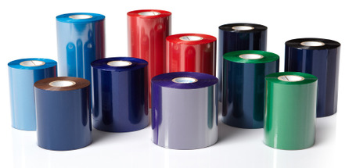
• 102×360M / 110×300M / 102×25M / 110×74M / 110×91M / 102×91M / 110×100M
สามารถใช้ได้กับ เครื่องพิมพ์บาร์โค้ดทุกรุ่น ทุกยี่ห้อ เช่น ยี่ห้อ Datamax , Zebra , SATO, TSC , TEC , Intermec , AVERY , DENNIS , BRADY ฯลฯ ท่านสามารถสั่งผลิตได้ตามขนาดที่เราต้องการ

Slide 27
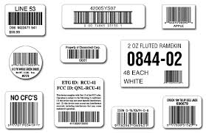
หรือ ( bar code sticker ) สตีกเกอร์บาร์โค้ด แบ่งออกเป็น 2 ประเภท
Sticker ระบบ Direct Thermai เป็นสติ๊กเกอร์ ระบบความร้อน ไม่ต้องใช้หมึก ริบบอน ( Ribbon ) ในการพิมพ์ sticker
ระบบ Thermal Transfer เป็นสติ๊กเกอร์ที่ต้องใช้หมึก ริบบอน ( Ribbon ) ในการพิมพ์ ซึ่งแบ่งเนื้อวัสดุได้เป็น 16 ชนิด ( หรือมากกว่านั้น )

Slide 28
• สติ๊กเกอร์เนื้อกึ่งมันกึ่งด้าน
• สติ๊กเกอร์เนื้อเทอร์มอลทรานเฟอร์
• สติ๊กเกอร์เนื้อ ขาวมัน หรือ อาร์ตมัน
• สติ๊กเกอร์เนื้อเนื้อขาวด้าน ( ไม่เหมาะสำหรับงานบาร์โค้ด )
• สติ๊กเกอร์เนื้อ POLYESTER ผิวหน้ามันเงา
• สติ๊กเกอร์เนื้อ POLYESTER ผิวหน้ามันเงา
• สติ๊กเกอร์เนื้อ PVC มีทั้งสีขาว และใส
• สติ๊กเกอร์เนื้อ FOIL มีความหนาตั้งแต่ 25 ไมตรอนขึ้นไป
• สติ๊กเกอร์เนื้อ GLOSSWHITE
• สติ๊กเกอร์เนื้อ OPP ใช้สำหรับเคลือบผิวด้านหน้าเพื่อเพิ่มความมัน และความคงทน
• สติ๊กเกอร์เนื้อ PP-MATT ผิวหน้าไม่มันเงา
• สติ๊กเกอร์เนื้อ U-PO ฉีกไม่ขาดเนื้อเหนียว
• สติ๊กเกอร์เนื้อ PVC มีทั้งสีขาว และใส
• TAG สำหรับติดเสื้อผ้า ที่มีทั้งเป็นกาวธรรมดา และกาวรีมูฟ
• สติ๊กเกอร์เนื้อขาวด้าน หนามเตย มีทั้งระบบแผ่น และระบบม้วน
• สติ๊กเกอร์เนื้อกึ่งมันกึ่งด้าน ( สำหรับเครื่องพิมพ์บาร์โค้ด )
• สติ๊กเกอร์เนื้อ U-PO สำหรับติดถุงเลือด กาวห้องเย็น

